Slide 1


Slide 2

Propuesta programa
TECNOLOGÍA ELÉCTRICA EN GENERACIÓN Y GESTIÓN EFICIENTE DE ENERGÍAS RENOVABLES
Decreto 1330 de 2019 MEN.
Resolución 002265 de 2023 MEN.
FACULTAD DE CIENCIAS EXACTAS Y NATURALES
UNIVERSIDAD DE CALDAS
Noviembre, 2023

Slide 3
1. DENOMINACIÓN: Información básica del programa
Institution: | Universidad de Caldas
Institución acreditada: | Resolución de acreditación: 17202 Fecha: 24-Oct-2018
Nombre del programa: | TECNOLOGÍA ELÉCTRICA EN GENERACIÓN Y GESTIÓN EFICIENTE DE ENERGÍAS RENOVABLES
Título a otorgar: | TECNOLOGO ELÉCTRICO EN GENERACIÓN Y GESTIÓN EFICIENTE DE ENERGÍAS RENOVABLES
Objeto de estudio: | Adquirir conocimientos detallados sobre fuentes de energía renovable. El programa abarca el diseño de sistemas renovables, su integración a la red eléctrica, estrategias de eficiencia energética, normativas legales y prácticas profesionales. El objetivo es formar profesionales capaces de contribuir a la transición hacia una matriz energética sostenible, con habilidades prácticas y conocimientos sólidos para enfrentar los desafíos actuales y futuros en el campo de las energías renovables.
Ubicación: | Manizales, Caldas, Colombia
Ampliación: | La dorada, Anserma, rio sucio y aguadas.
Nivel del programa: | Tecnológico
Modalidades: | Presencial y a distancia
Metodología: | Presencial y a distancia
Campo amplio: | Ingeniería, Electricidad, y Afines
Campo detallado: | Electricidad y energía
Duración estimada del programa (semestres): | 6
Número de créditos académicos: | 100
Número de estudiantes en el primer semestre: | 25 (punto de equilibrio)
Periodicidad de la admisión: | Semestral
Jornada de trabajo: | mixta
Dedicación al programa: | 5 semestres
Instancia que expide la norma de aprobación: | Consejo Superior
Número y fecha del Acuerdo:
Teléfono: | (6) 8781500 ext. 12420
Fax:
Apartado aéreo: | 275
E-mail:
Valor de la matricula: | 1,5 smmlv
Facultad a la que está adscrito: | Facultad de Ciencias Exactas y Naturales
Desarrollado por convenio (S/N):
Registro calificado anterior (si aplica) | NA

Slide 4
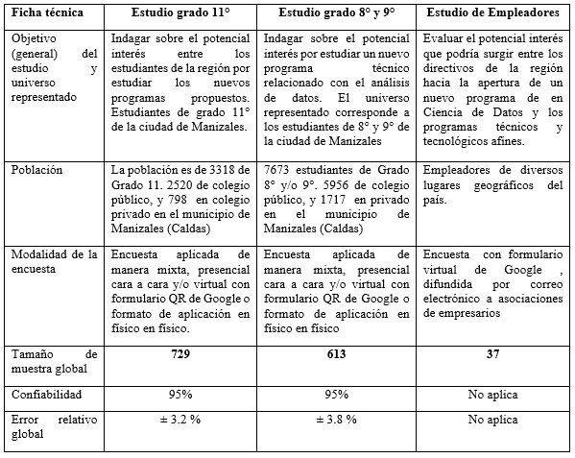
2. JUSTIFICACIÓN

Slide 5
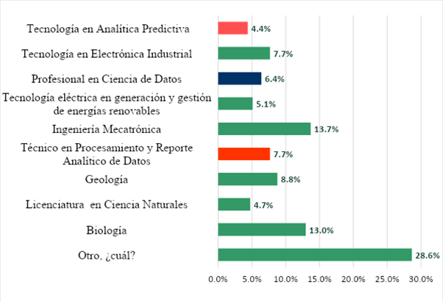
2.2. Estudio de Mercado-Estudiantes grado 11

Slide 6
2.2. Estudio de Mercado-Estudiantes grado 8/9

Slide 7
2. JUSTIFICACIÓN
Se observa un crecimiento significativo de la oferta educativa en Energías Renovables a nivel mundial y en Colombia. Sin embargo, es importante destacar que la mayoría de los programas existentes se enfocan en el nivel de educación superior, dejando una brecha en la formación técnica y tecnológica especializada. Esto representa una oportunidad para el programa tecnológico de la Universidad de Caldas, ya que llenaría este vacío y proporciona una formación práctica y aplicada a nivel técnico. Solo existen 3 programas de pregrado a nivel nacional:
TECNOLOGÍA ELÉCTRICA EN GENERACIÓN Y GESTIÓN EFICIENTE DE ENERGÍAS RENOVABLES de la CORPORACIÓN INTERNACIONAL PARA EL DESARROLLO EDUCATIVO -CIDE-(Bogotá) que se encuentra activa y cuenta con registro calificado.
TÉCNICA PROFESIONAL EN INSTALACIONES ELÉCTRICAS PARA SISTEMAS RENOVABLES
de la CORPORACION INTERNACIONAL PARA EL DESARROLLO EDUCATIVO -CIDE- (Bogotá) que se encuentra activa y cuenta con registro calificado.
INGENIERÍA EN ENERGÍAS RENOVABLES de la CORPORACIÓN UNIVERSITARIA DEL HUILA-CORHUILA, que se encuentra activa y cuenta con registro calificado. ENTRE OTRAS.
Cabe recalcar que la universidad autónoma de Manizales saco una Especialización en Energías Renovables y Eficiencia Energética.
PROGRAMAS SIMILARES

Slide 8
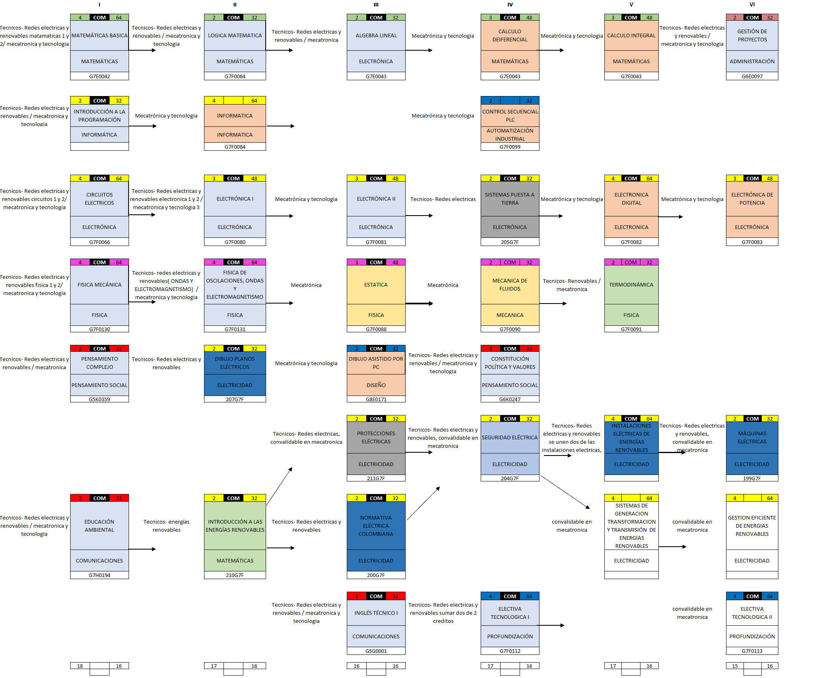
Articulación: Programa Técnico, tecnólogo y profesional
Ciclo de Formación: Técnico (51 Créditos ≈ 85%)
Ciclo de Formación: profesional (81 Créditos ≈ 50%)

Slide 9
Resultados de aprendizaje
Resultados de Aprendizaje Estructura (Acción, Contenido y Contexto)
RA1. Diseñar sistemas de generación de energía renovable, demostrando habilidades en el cálculo de capacidades, selección de tecnologías y consideraciones ambientales. RA2. Capacidades para integrar sistemas de energías renovables a la red eléctrica, cumpliendo con los estándares y normativas correspondientes, y gestionando eficientemente la conexión. RA3. Demostrar la capacidad de gestionar eficientemente la energía generada por sistemas renovables, aplicando estrategias para optimizar el rendimiento y minimizar pérdidas. RA4. Aplicar los principios de seguridad eléctrica y normativas para garantizar prácticas seguras en proyectos de energías renovables. RA5. Evaluar la eficiencia energética en sistemas eléctricos, implementando prácticas que reduzcan el consumo y promuevan la sostenibilidad. RA6. Desarrollar habilidades de gestión de proyectos, desde la planificación hasta la implementación, considerando aspectos técnicos, económicos y medioambientales.

Slide 10

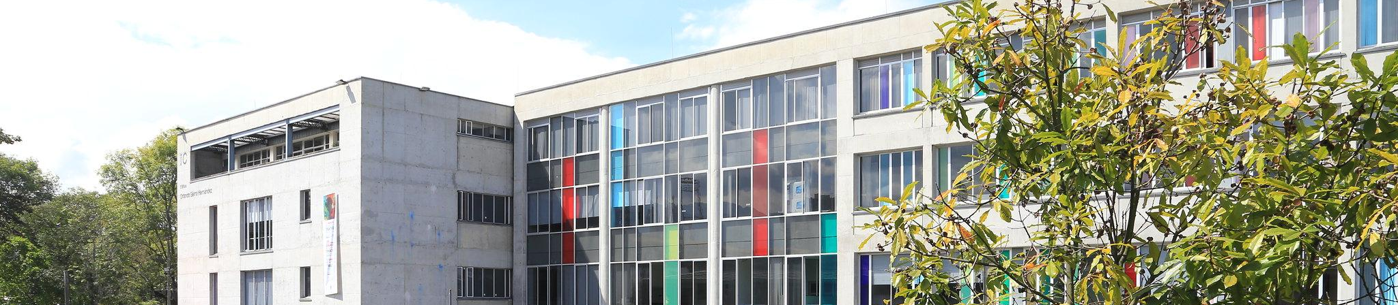

MUCHAS GRACIAS

